Slide 1
MS ACCESS
TCXD HÀ NỘI

Slide 2
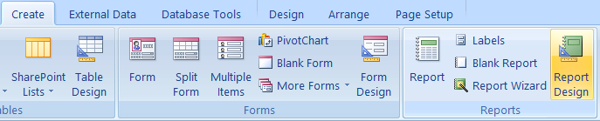
Report – Báo cáo
Report để kết xuất dữ liệu ra màn hình, máy in, file ... Cách thiết kế, làm việc của Report khá giống với Form.
Tạo Report

Slide 3
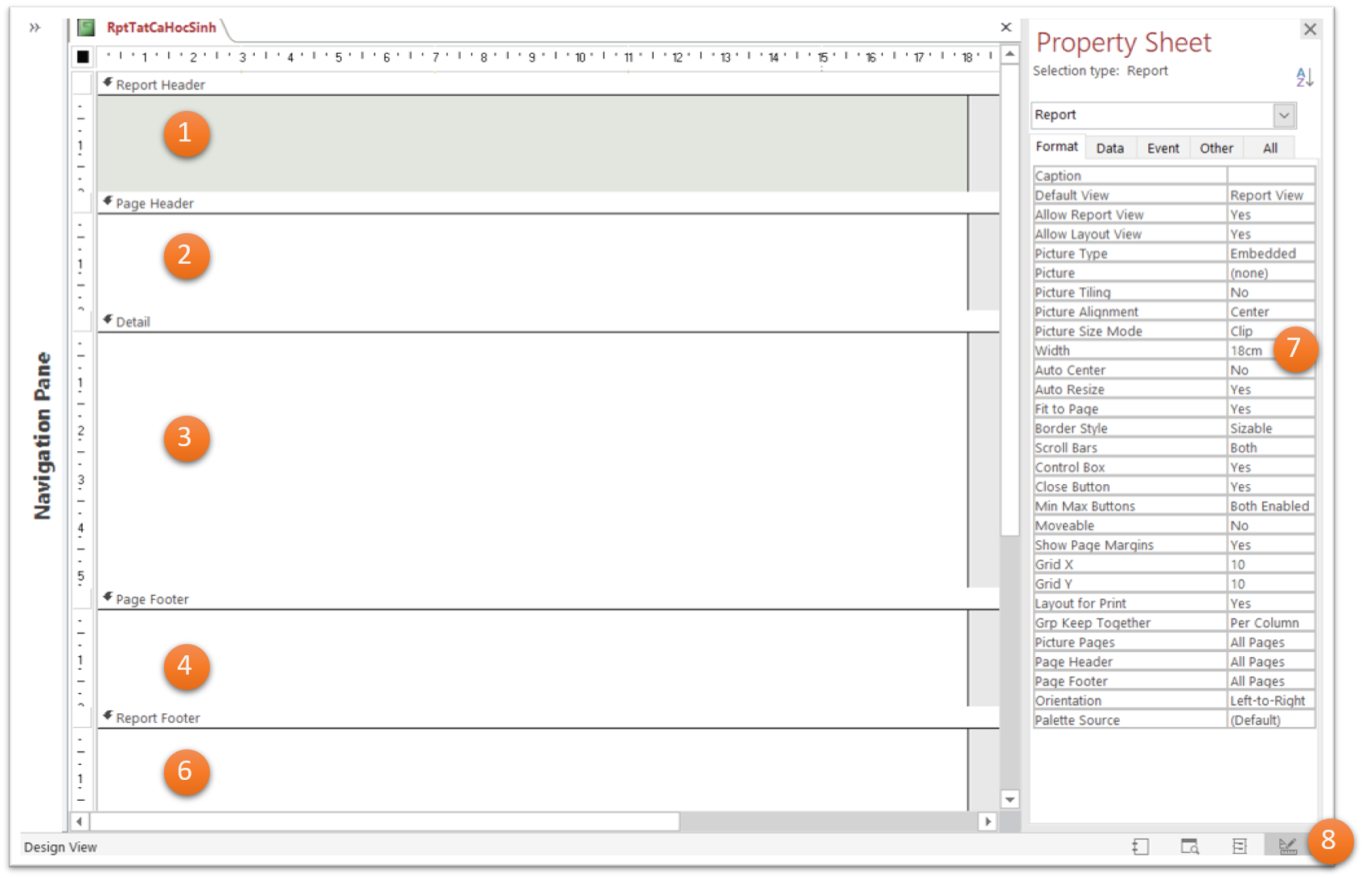
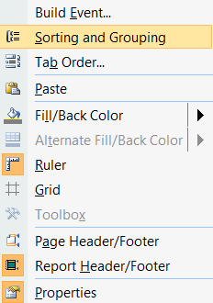
Report – Báo cáo

Slide 4
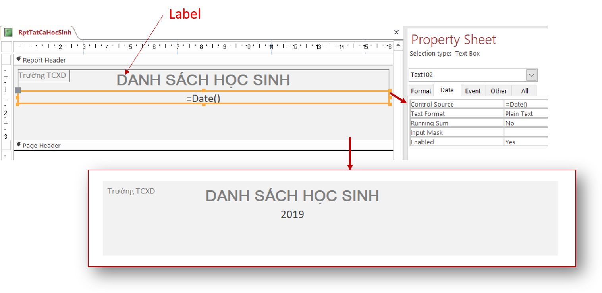
Report – Báo cáo
Đưa các Control vào Report và định dạng
Cách định dạng giống với control trong Form

Slide 5
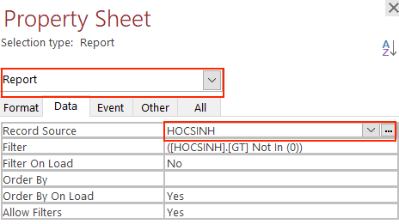
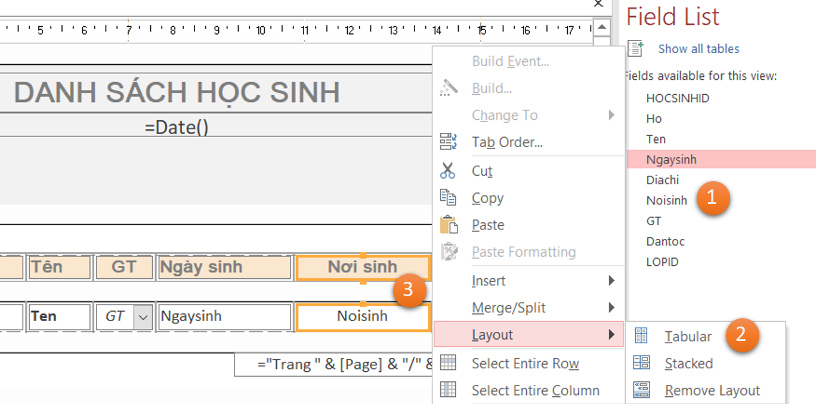
Report – Báo cáo
Nguồn cấp dữ liệu và đưa các trường dữ liệu vào báo cáo

Slide 6
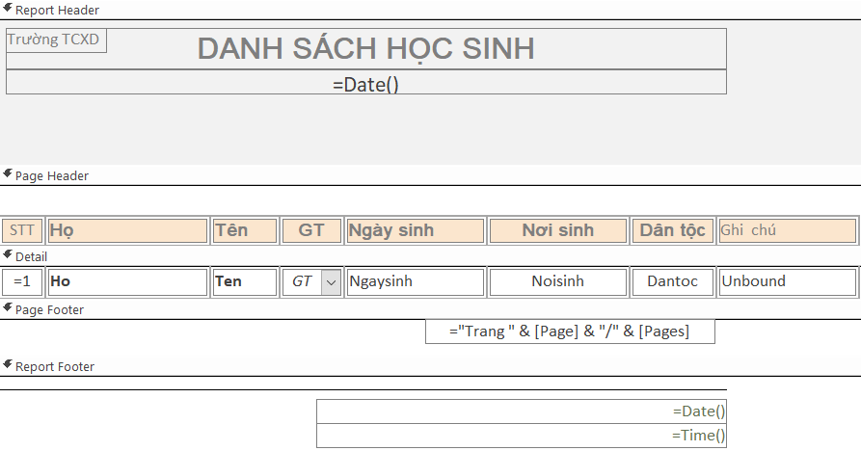
Report – Báo cáo
Đánh số thứ tự Record, chèn ngày tháng, đánh số trang

Slide 7
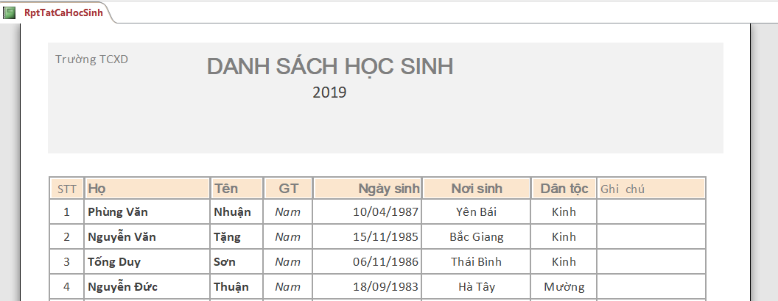
Report – Báo cáo

Slide 8
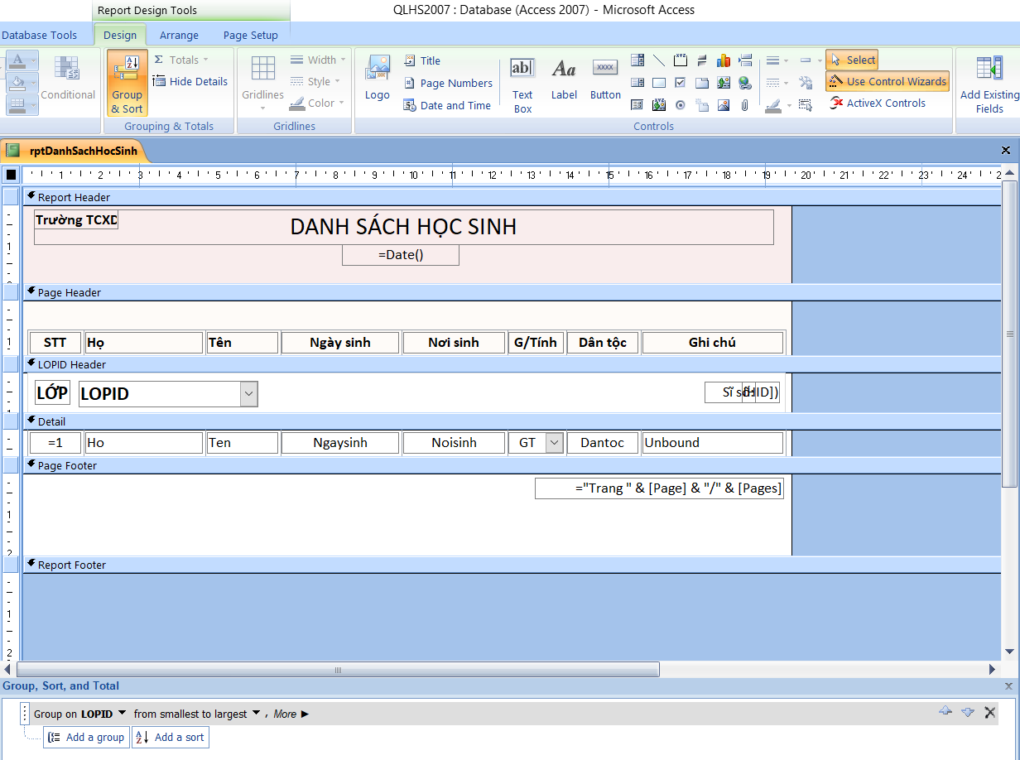
Report – Báo cáo
Phân nhóm báo cáo

